Slide 1
Chapter1网络安全

Slide 2
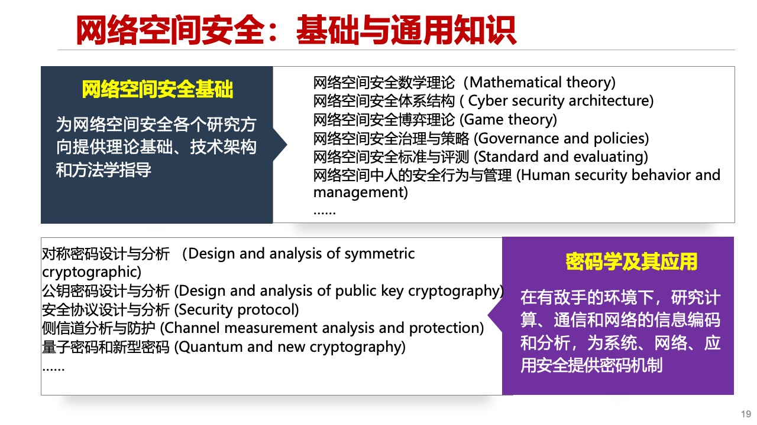
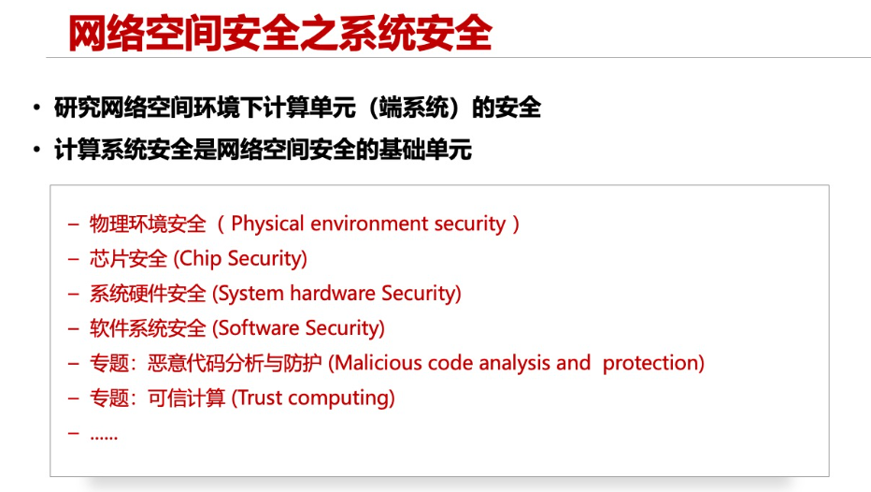
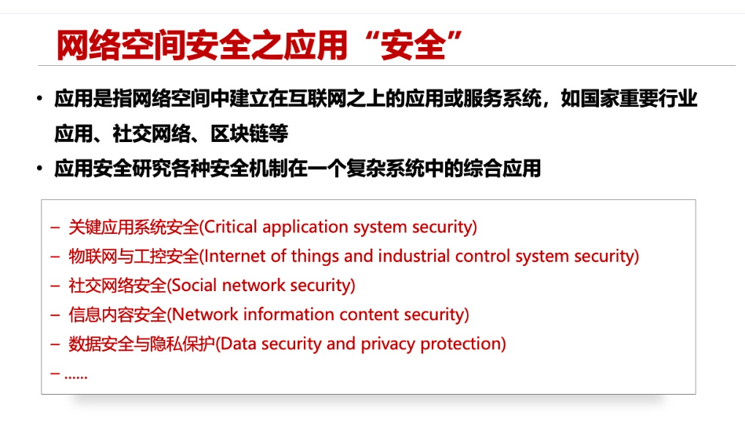
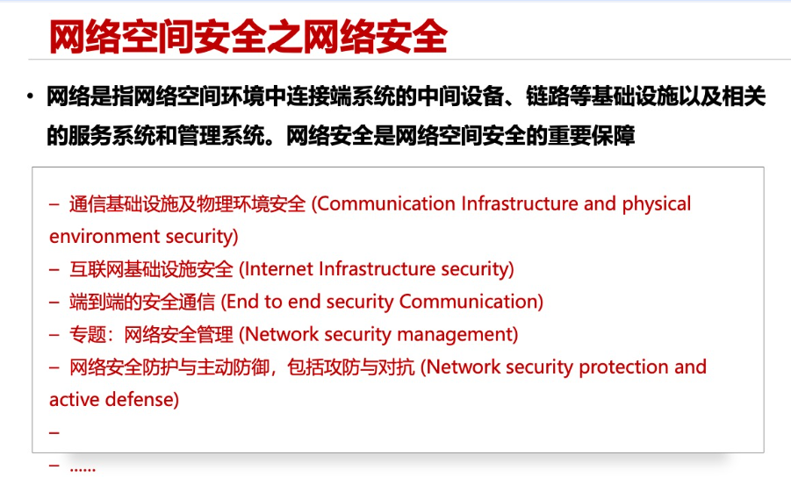

Slide 3
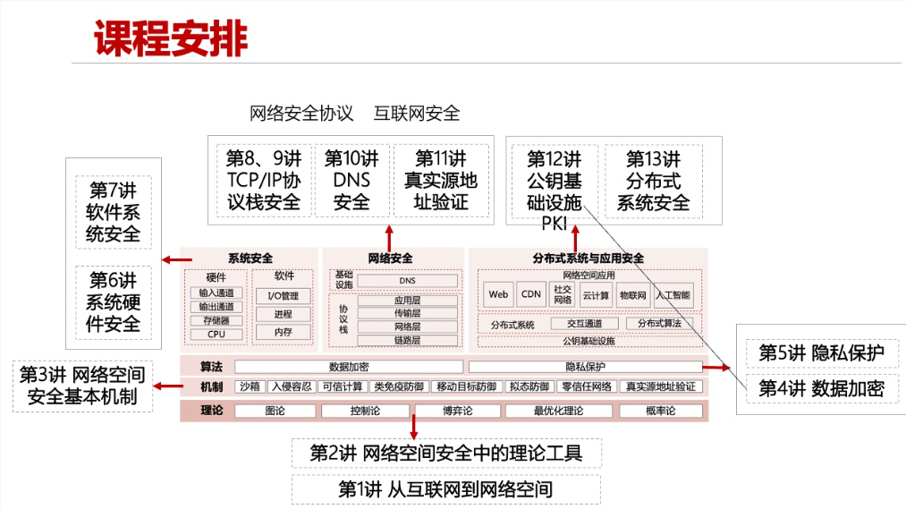

Slide 4
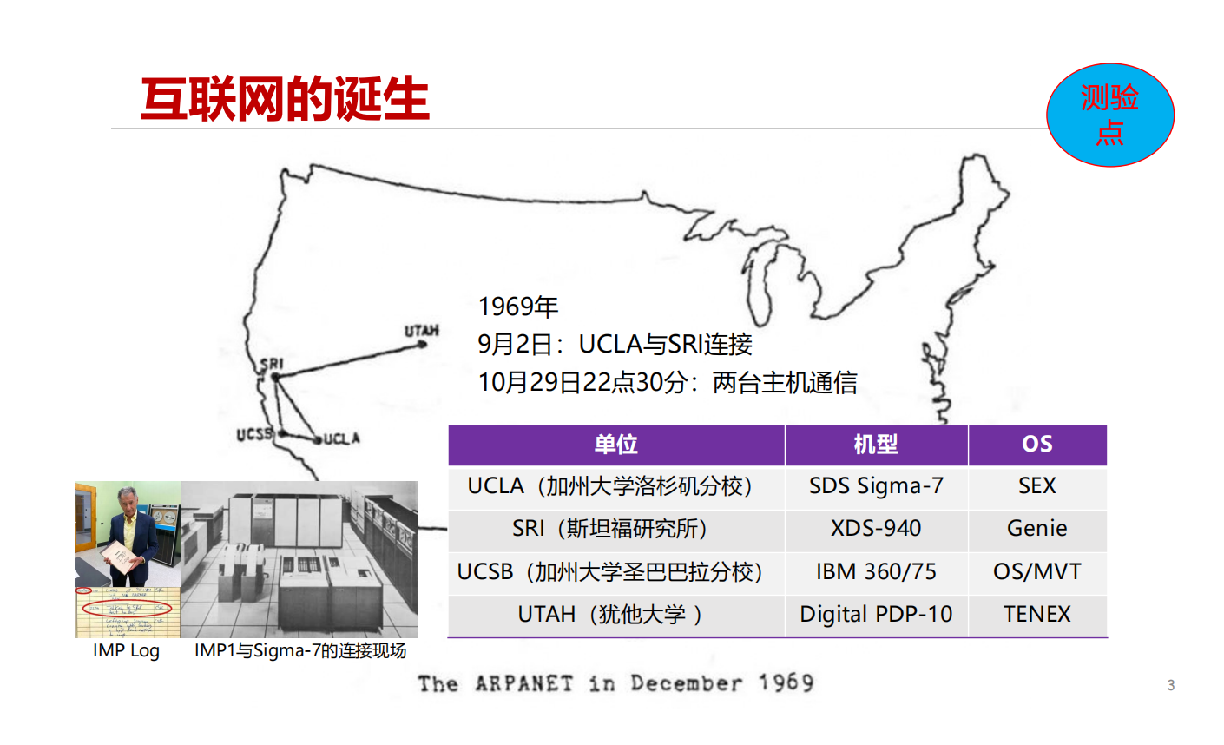
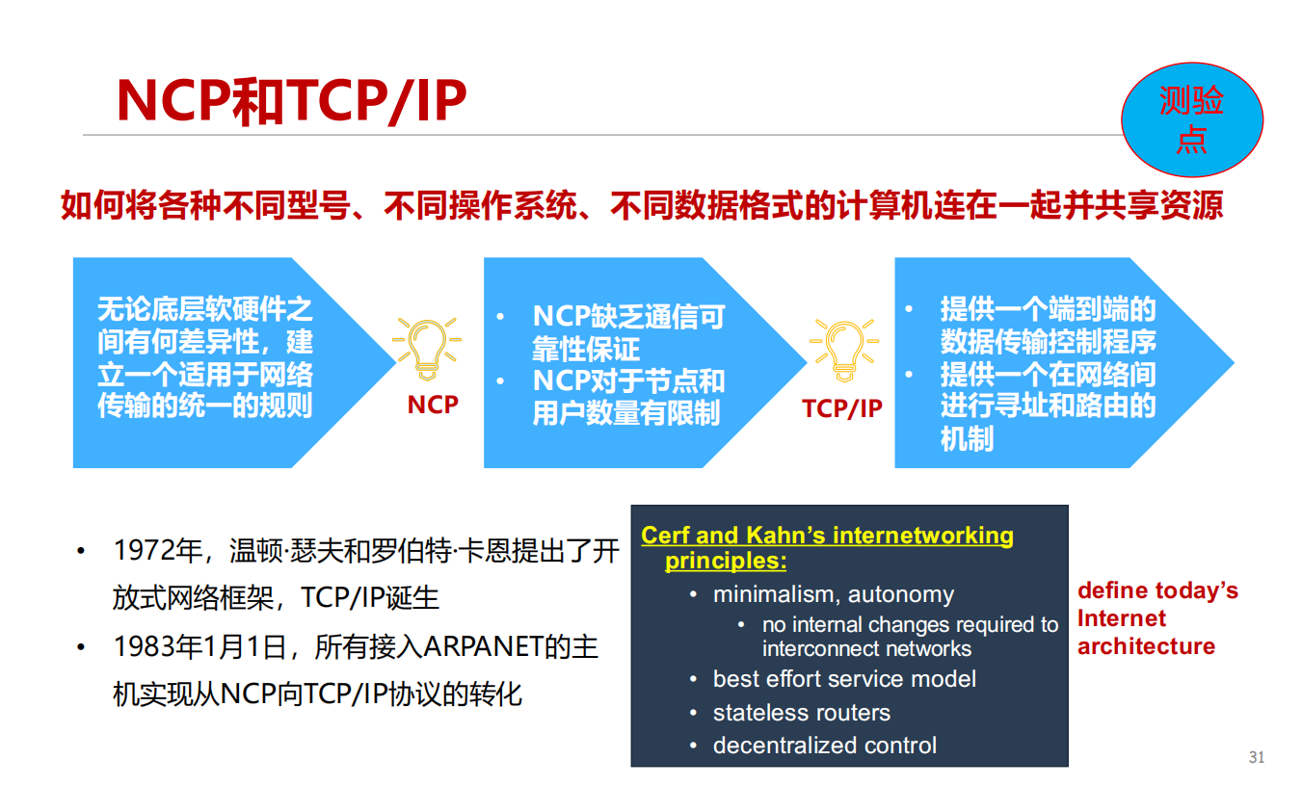
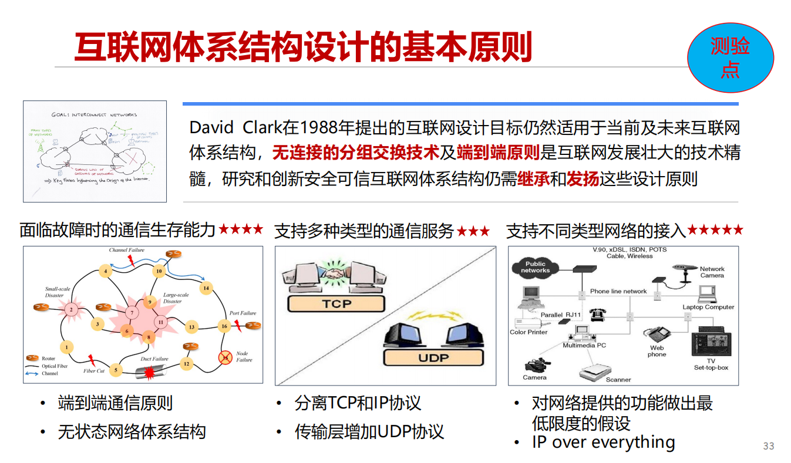
互联网发展壮大依靠无连接的分组交换技术和端到端原则

Slide 5
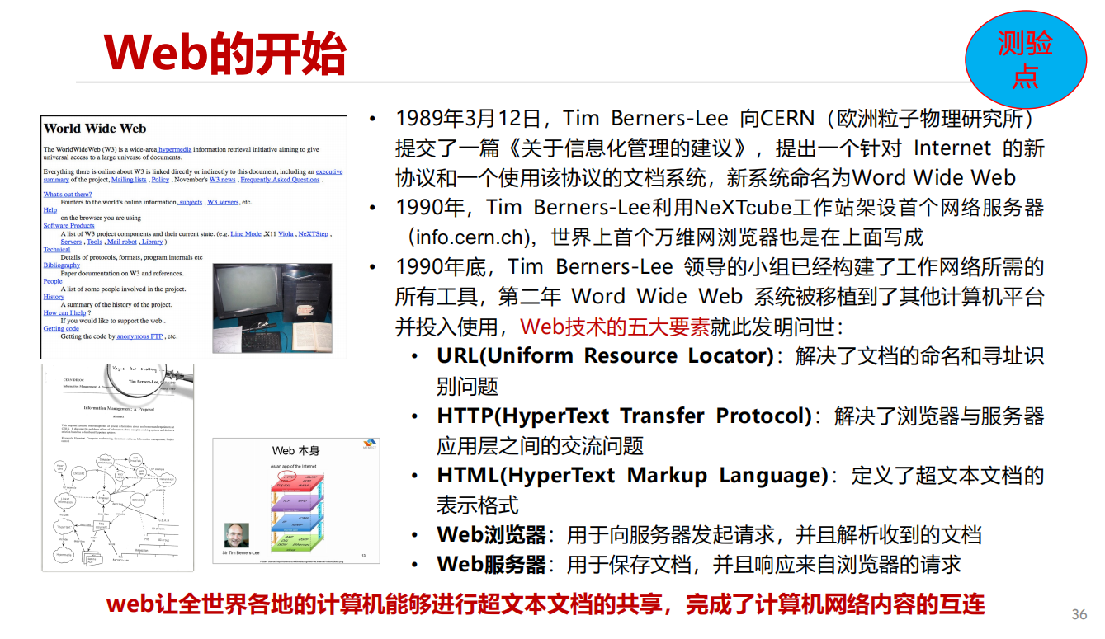
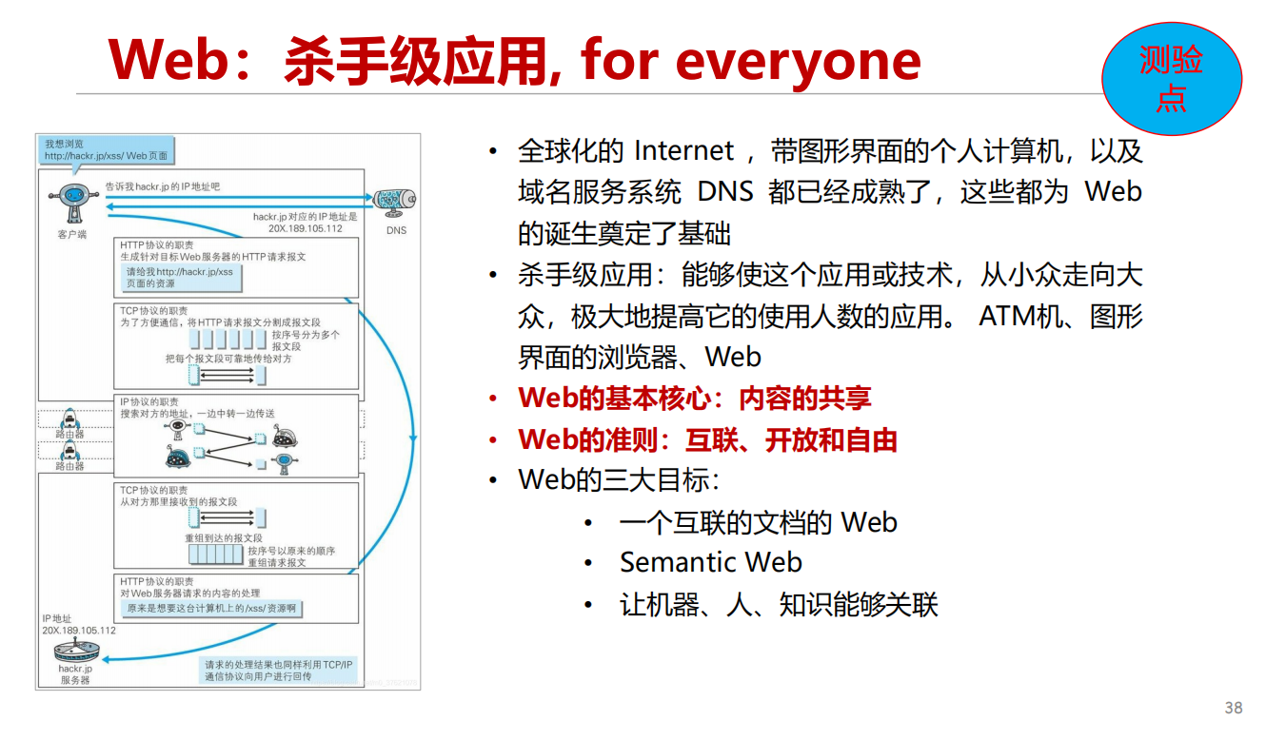
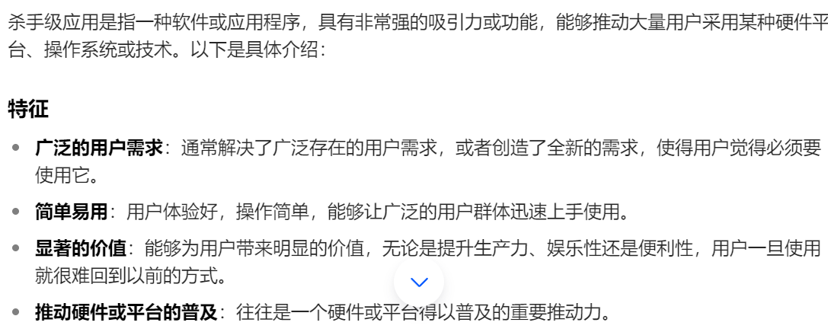

Slide 6
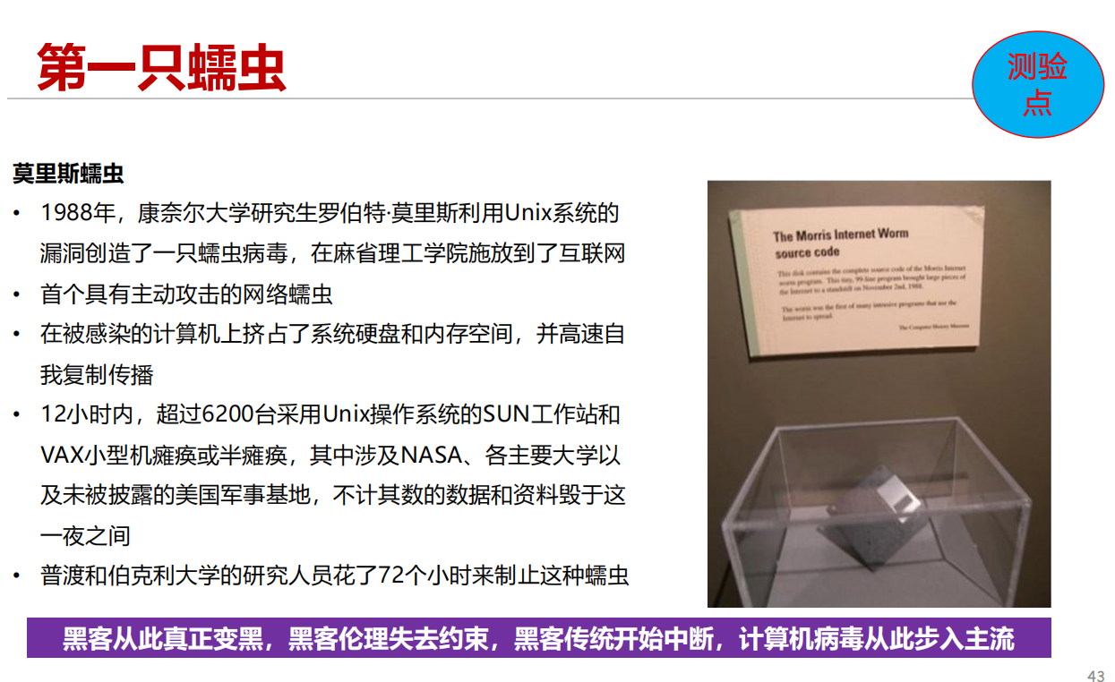
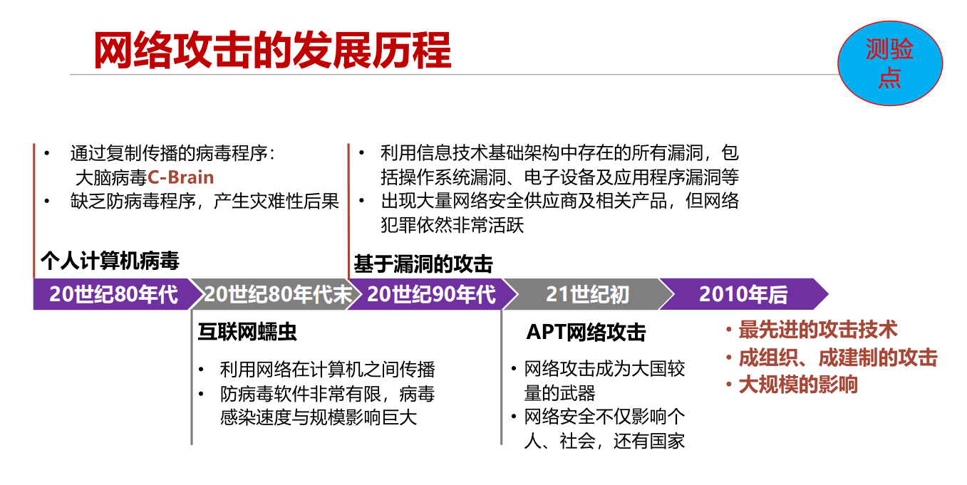
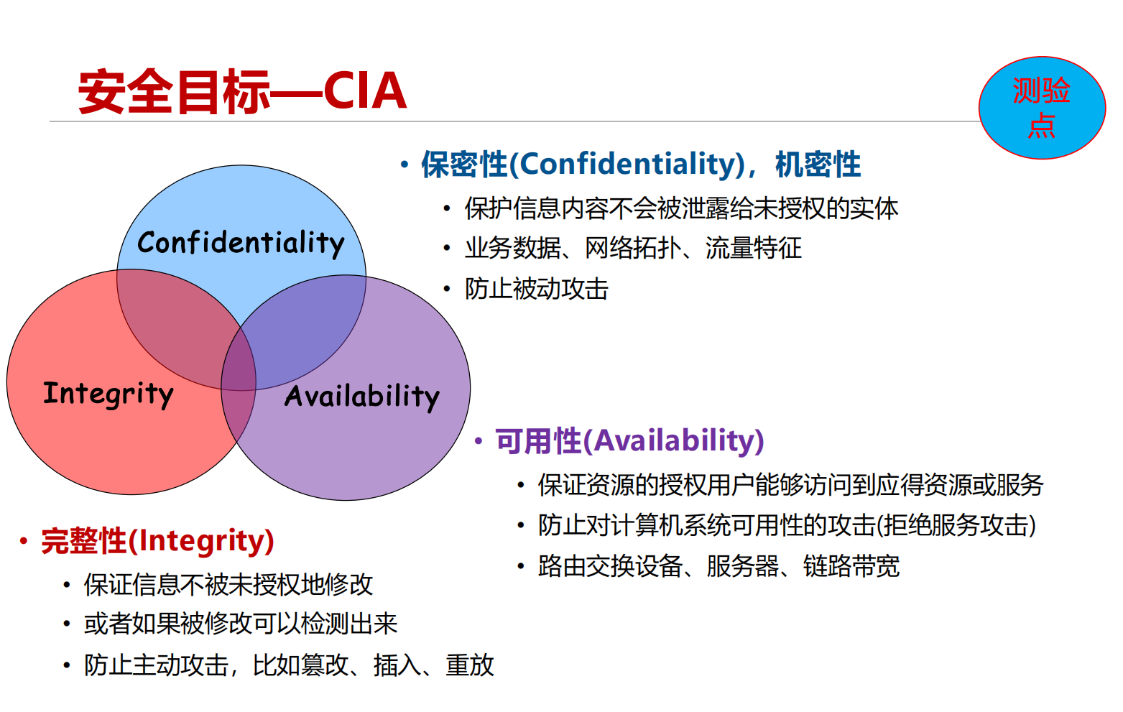
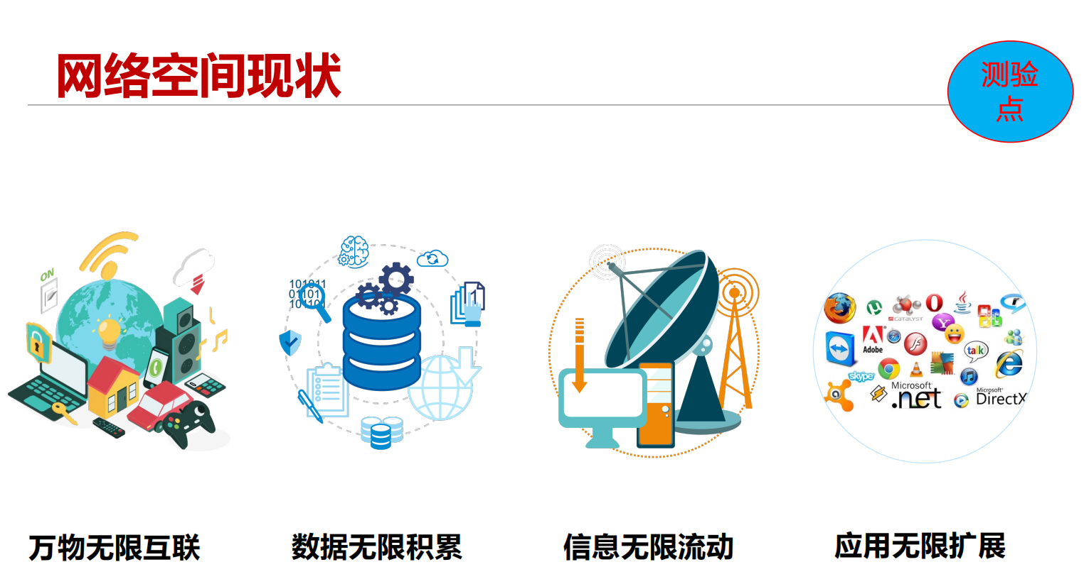

Slide 7
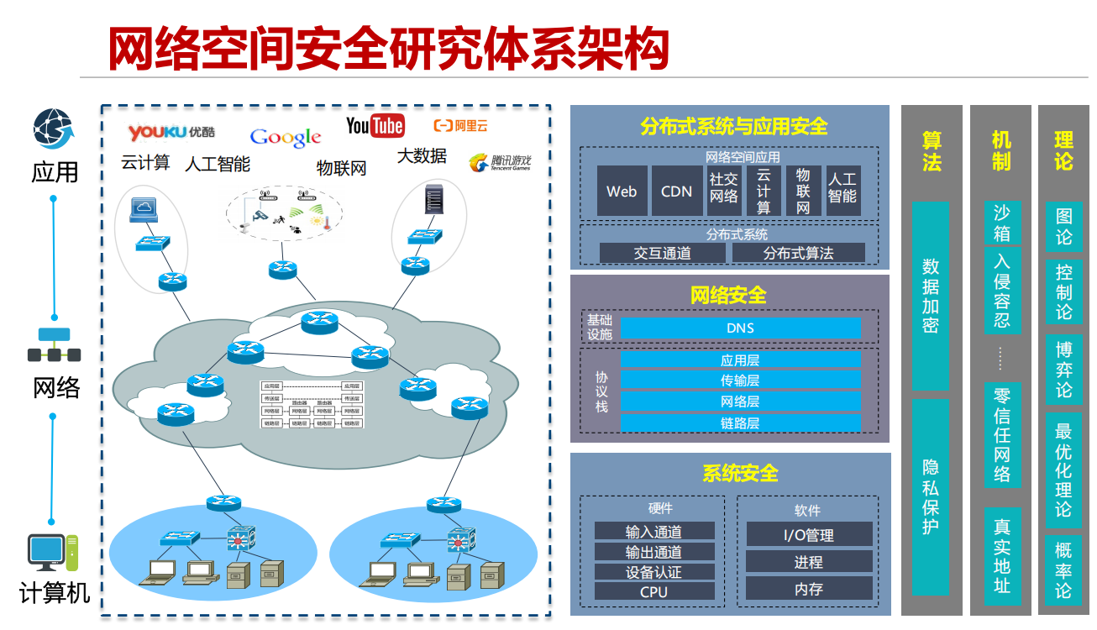
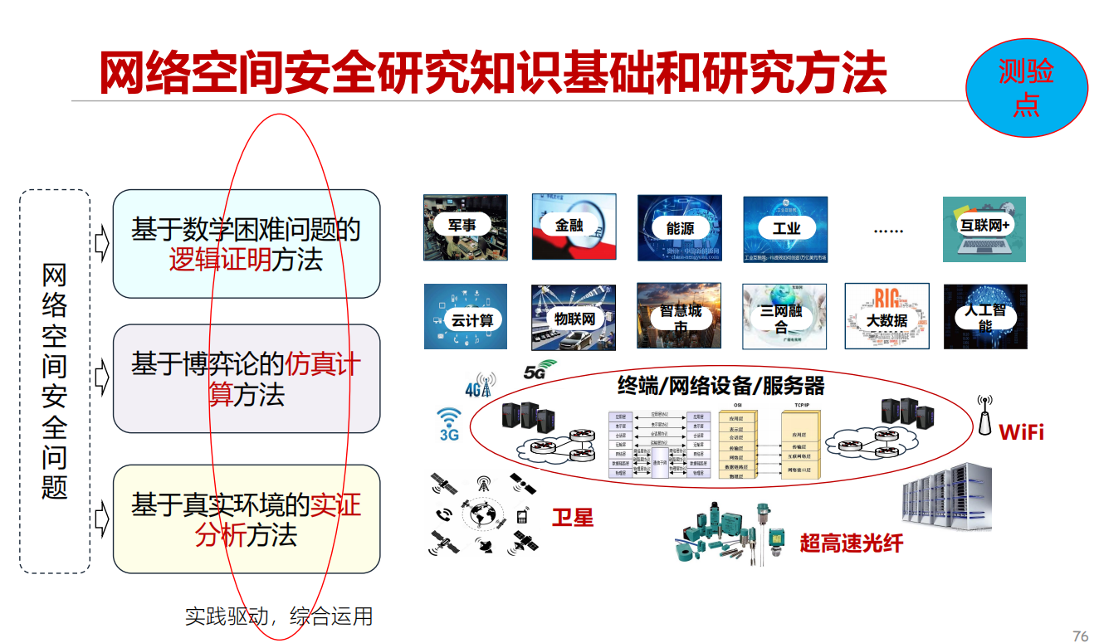
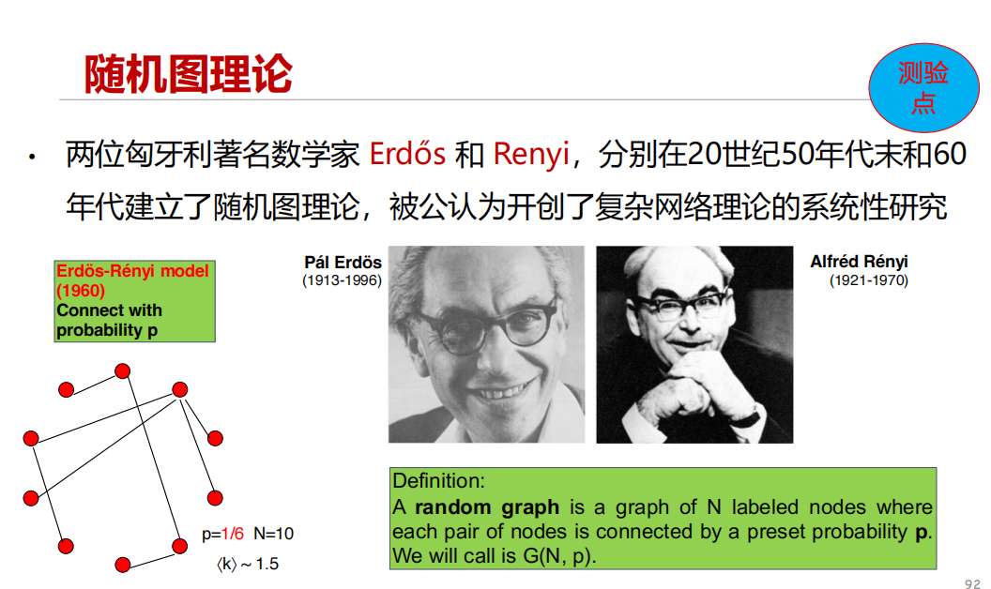
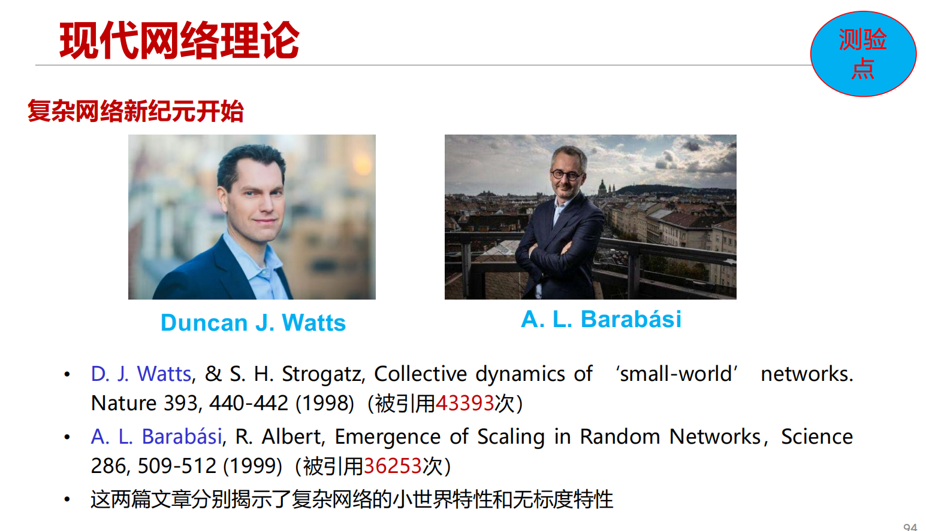
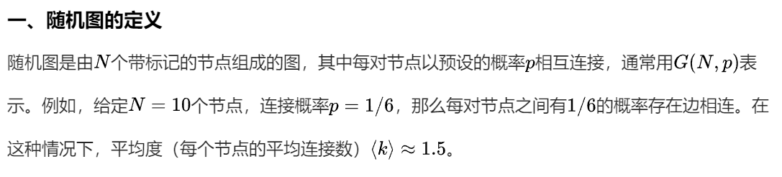
小世界说明节点间“六度分隔”，无标度是马太效应，度大的结点越来越大

Slide 8
Chapter2数学原理

Slide 9
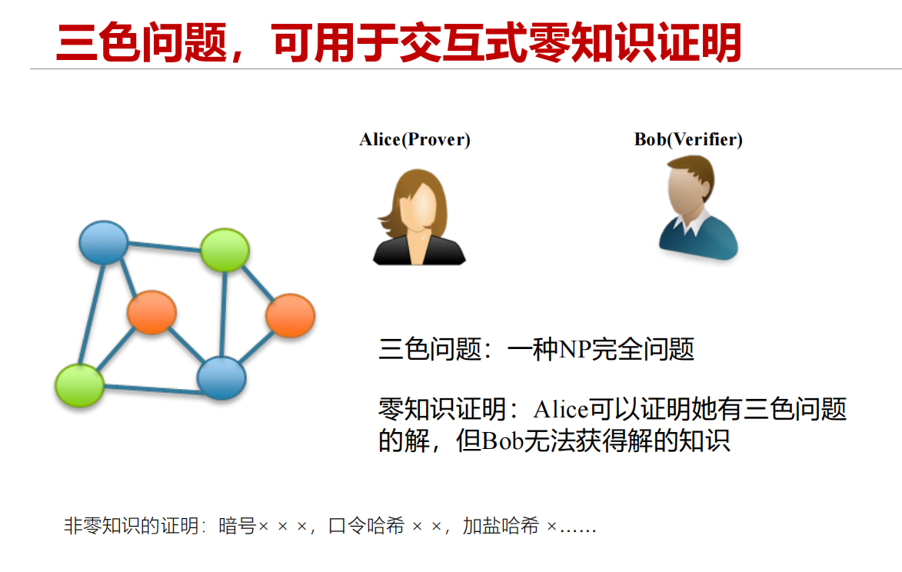
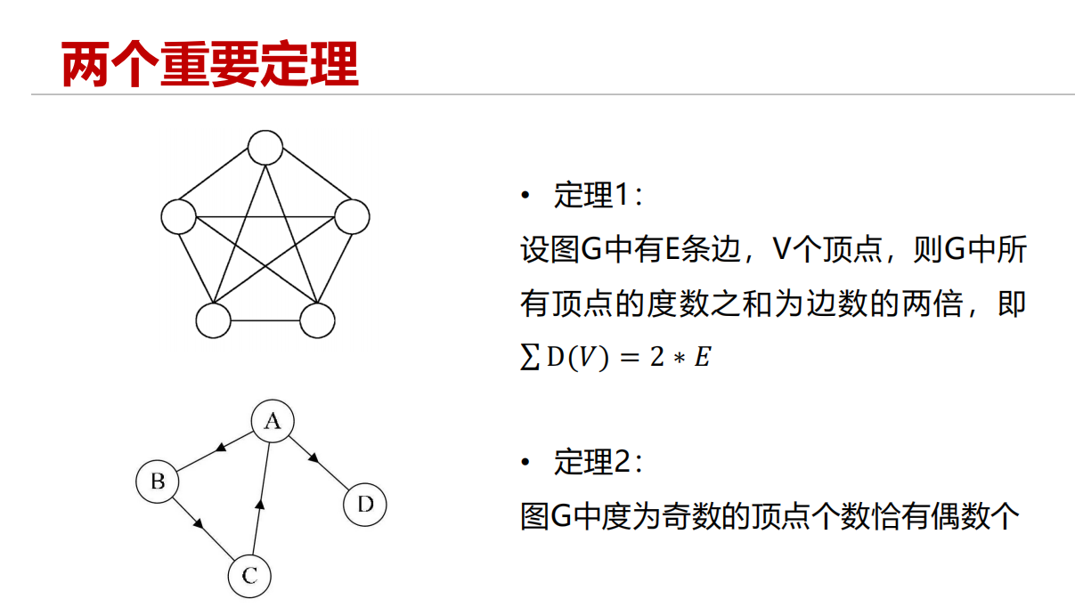
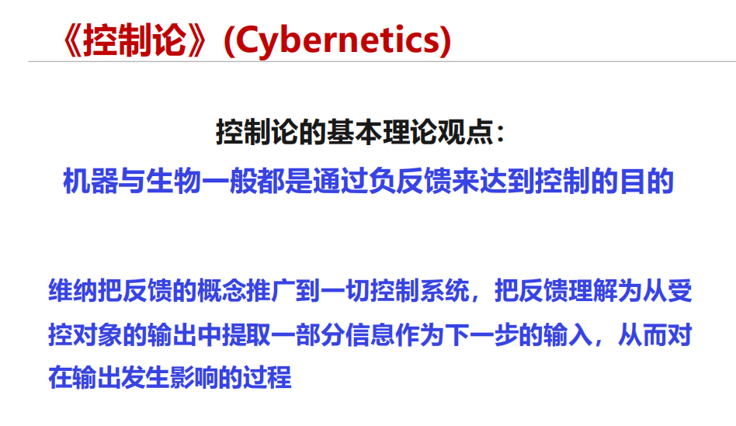
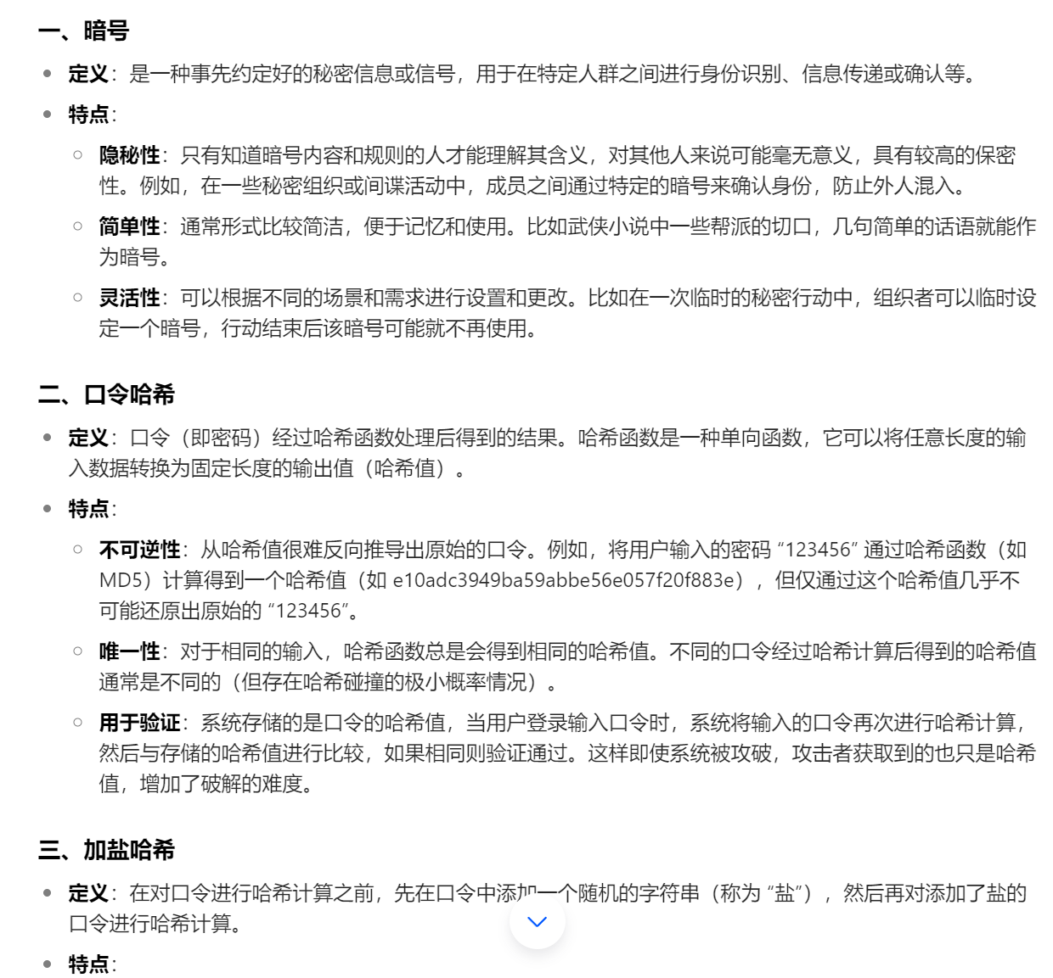
零知识证明出错：
可以假设检验来容错，计算知道答案的概率
或：
可以重新开始/检测和纠错/审计和日志
随机控制：通过随机寻找可能性空间
有记忆的控制：通过试探缩小可能性空间
共轭控制：转化受控对象为可控的
反馈调节：根据受控对象输出来调整输入（例如拥塞控制）

Slide 10
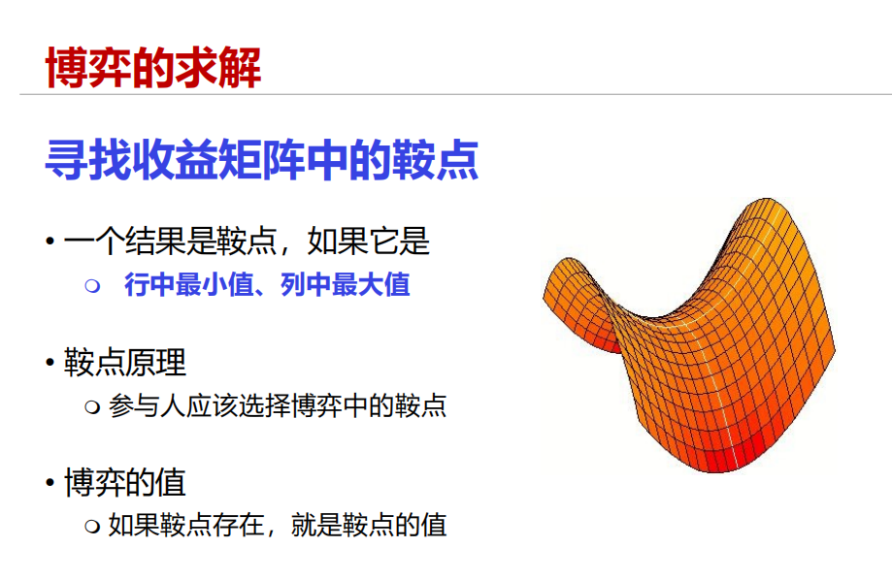
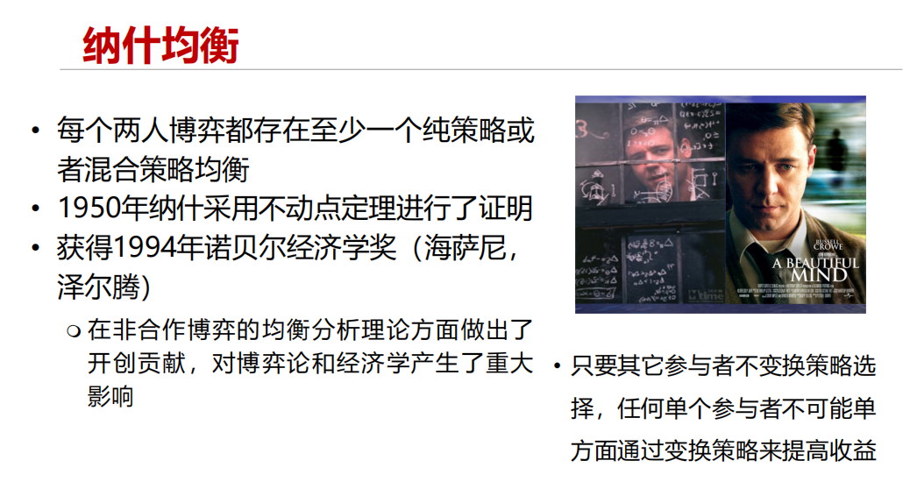
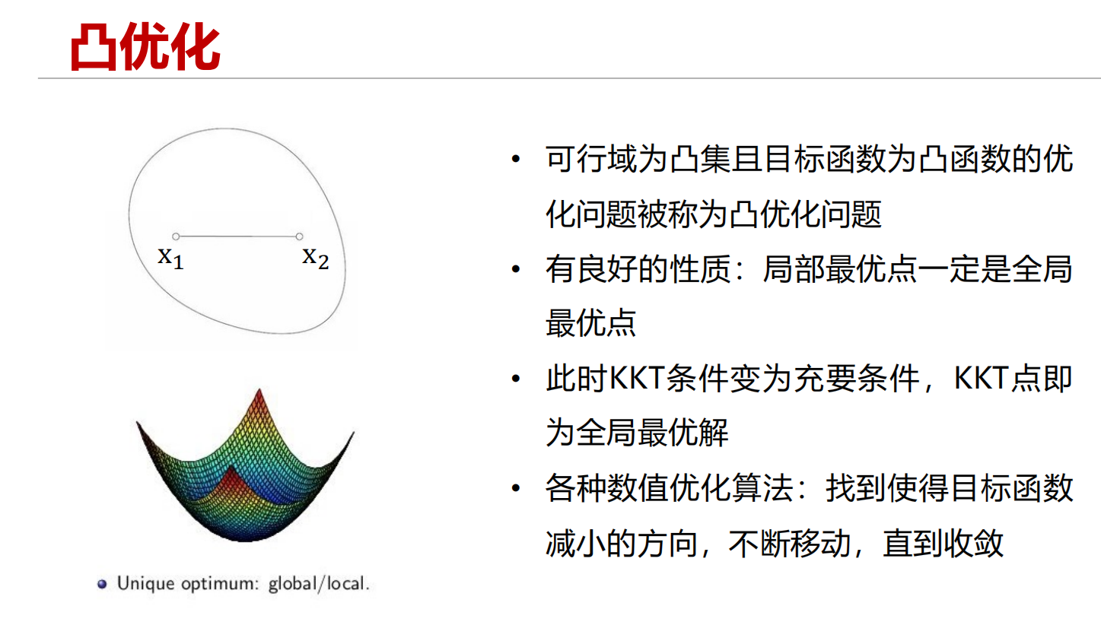
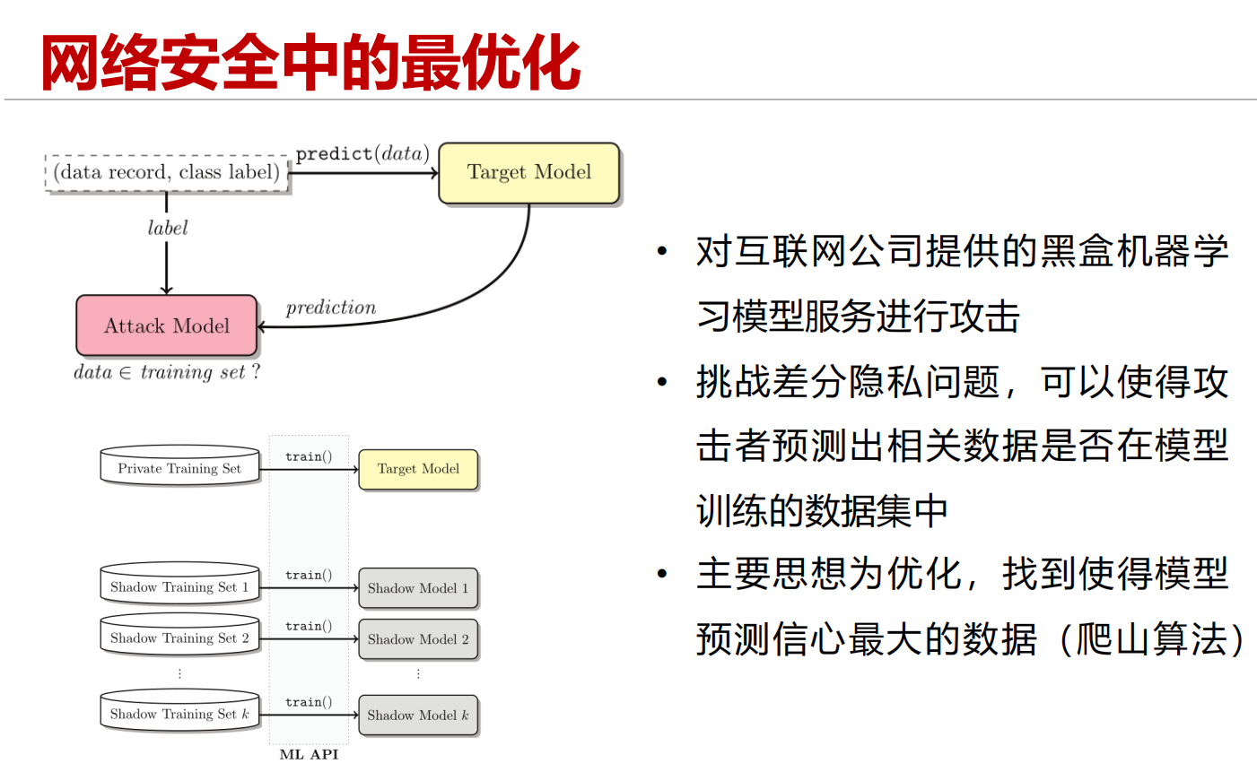
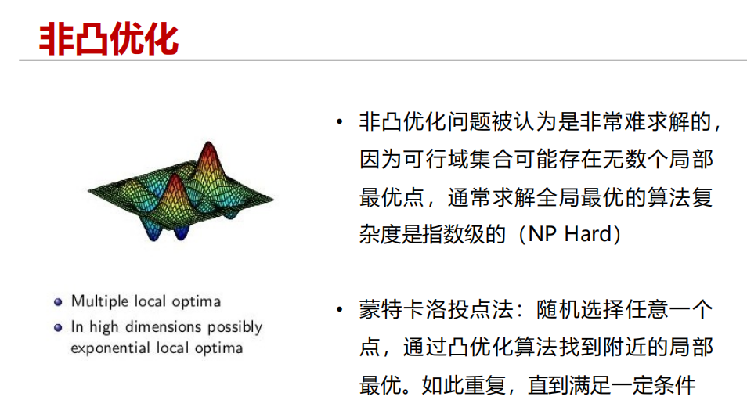

Slide 11
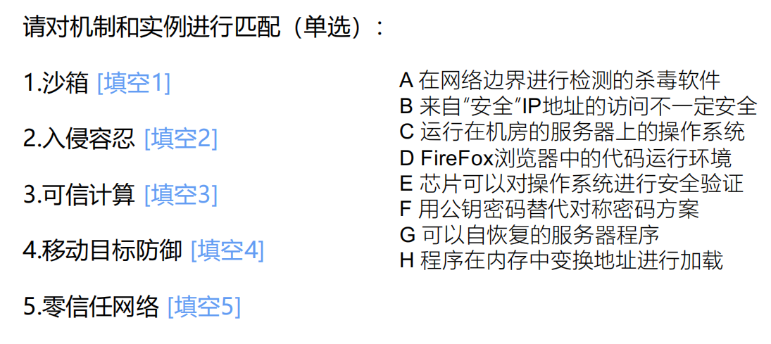
Chapter3安全机制
1D
2G
3E
4H
5B

Slide 12
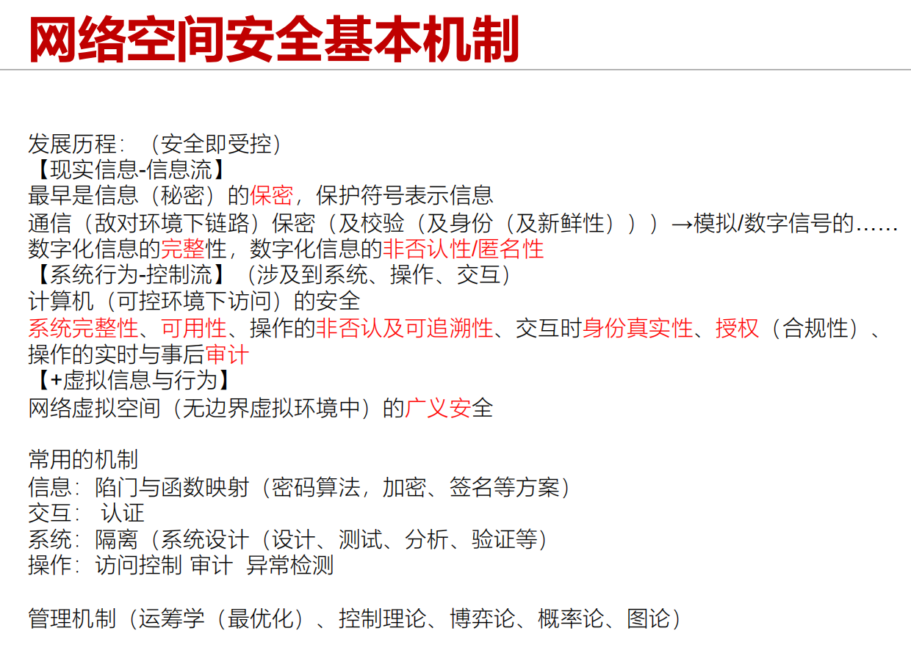
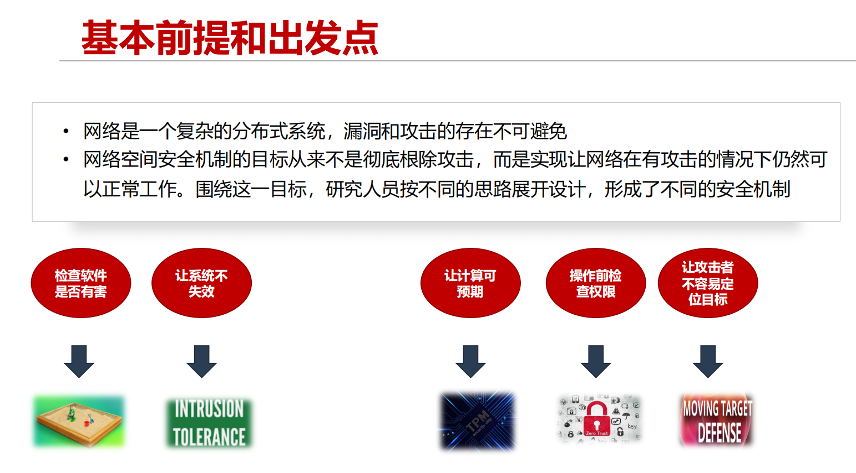
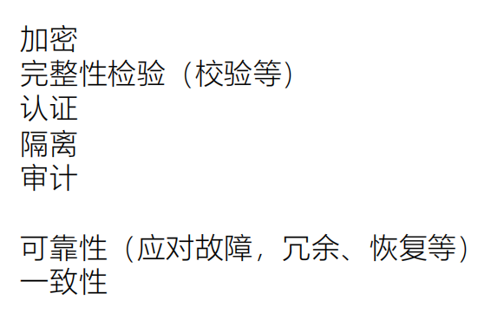
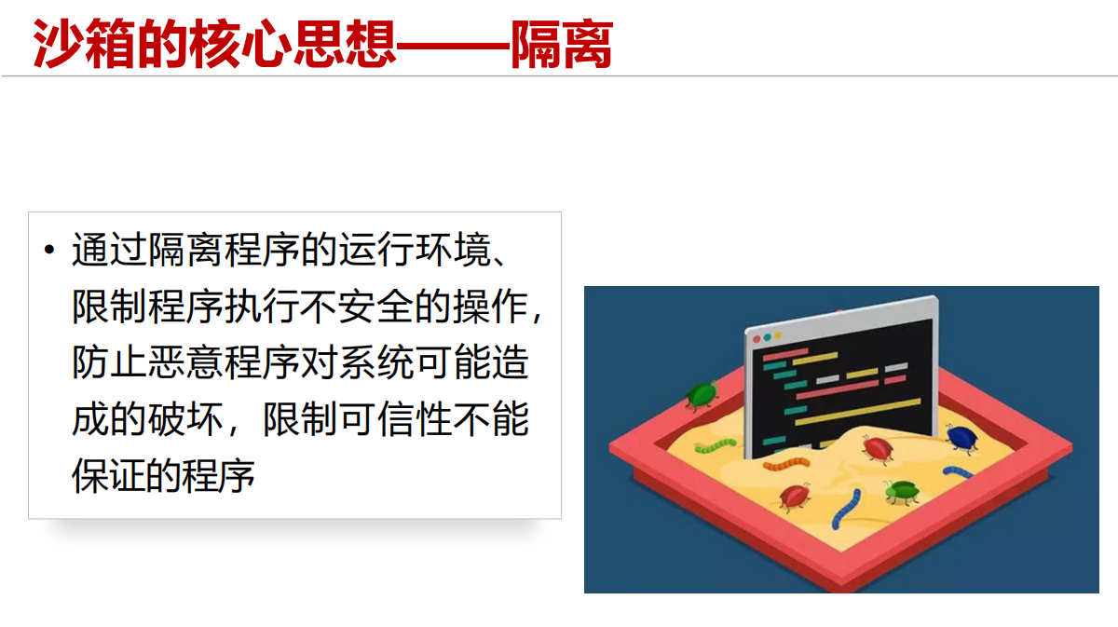
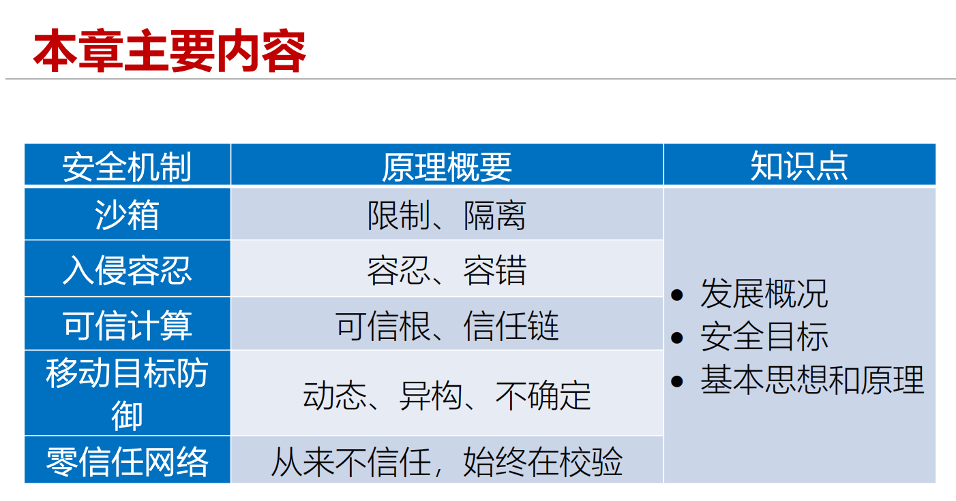

Slide 13
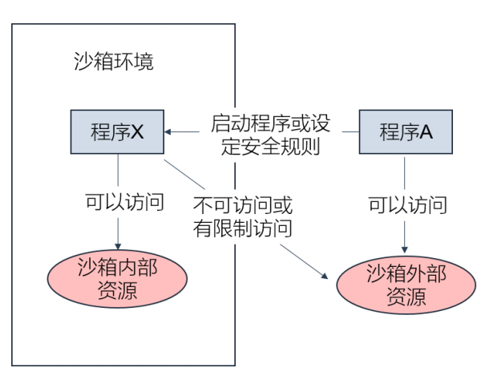
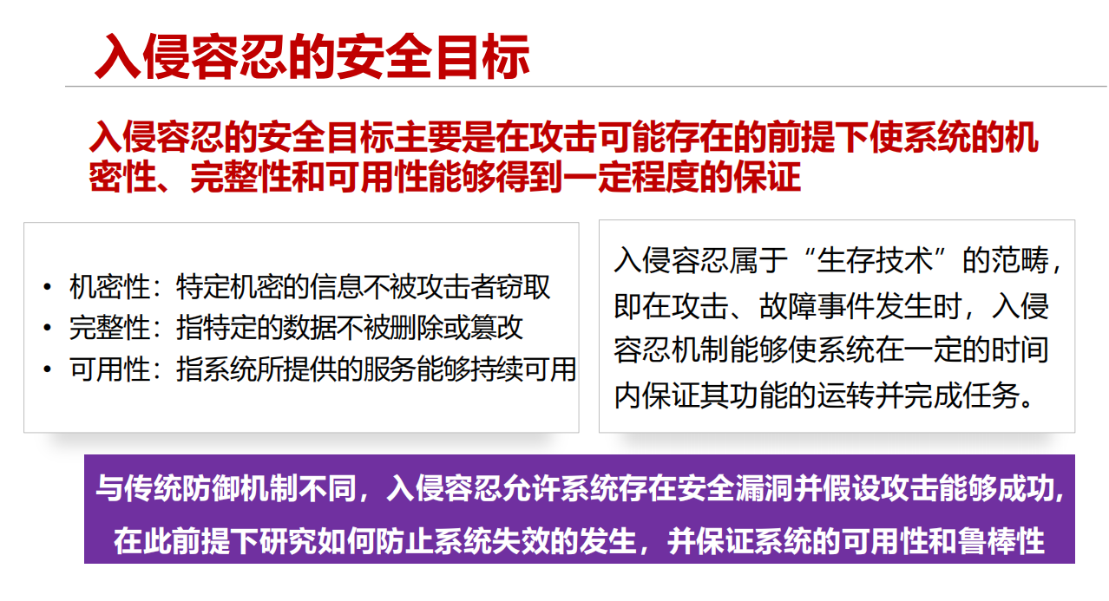
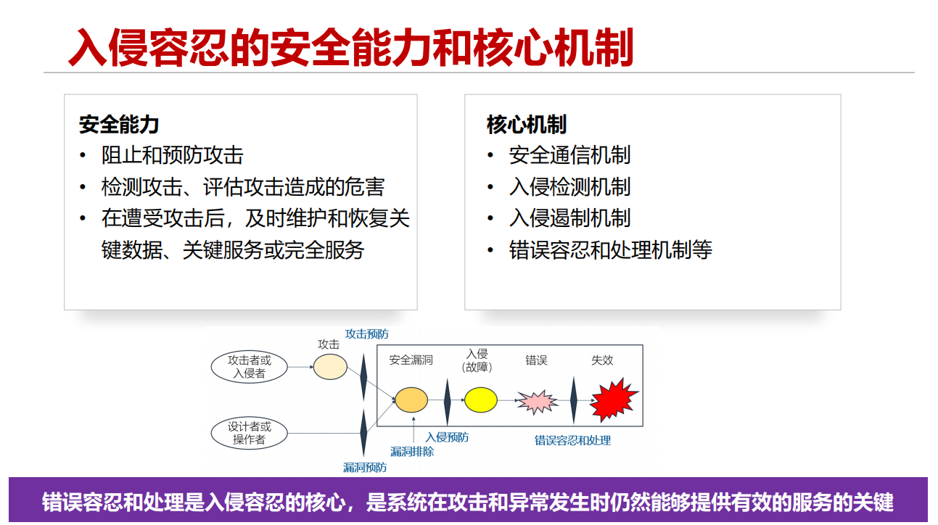
间接，隔离，应对未经测试或不被信任的第三方应用、网页
虚拟化技术（如虚拟机、虚拟内存）给了访问控制的设计机会
容忍，容错，发生错误可以恢复

Slide 14
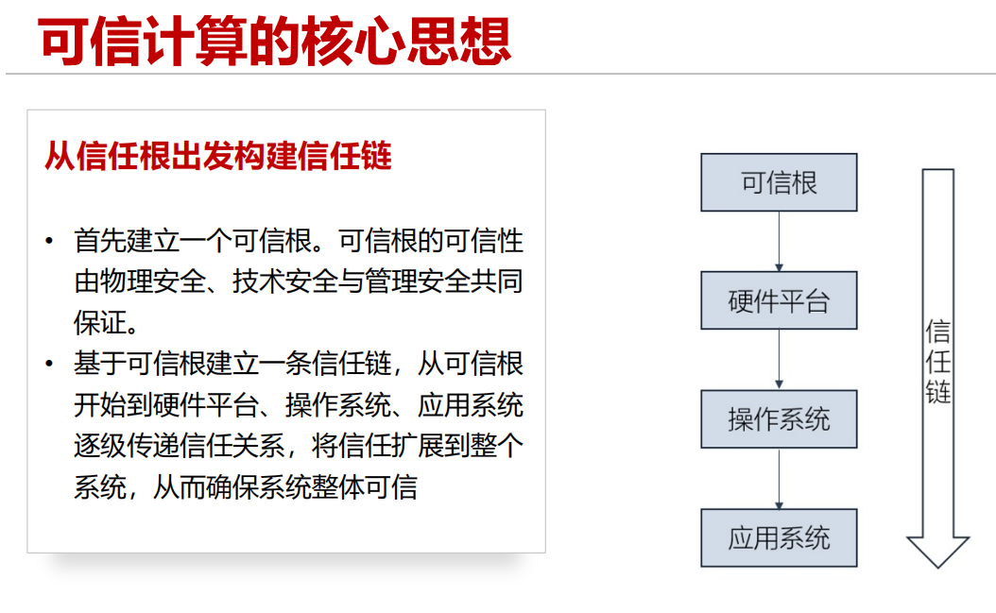
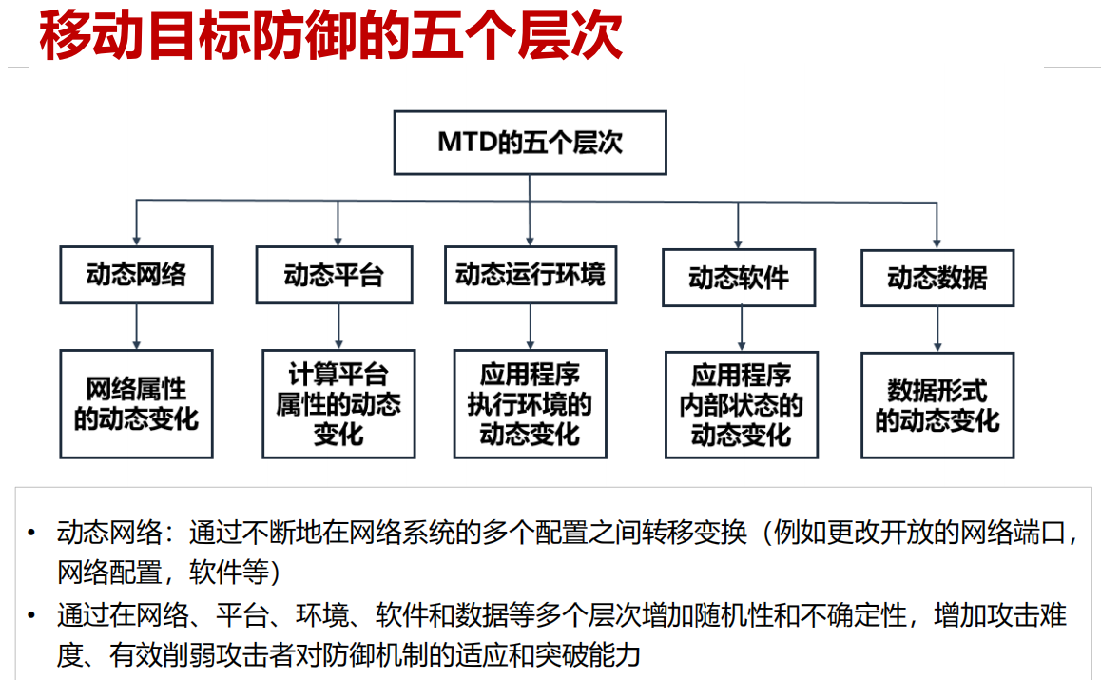
动态、异构，通过随机性来增加攻击者的难度，使攻击难以达成（难以复现攻击）
从可信根出发构造信任链，而不是只封堵外围

Slide 15
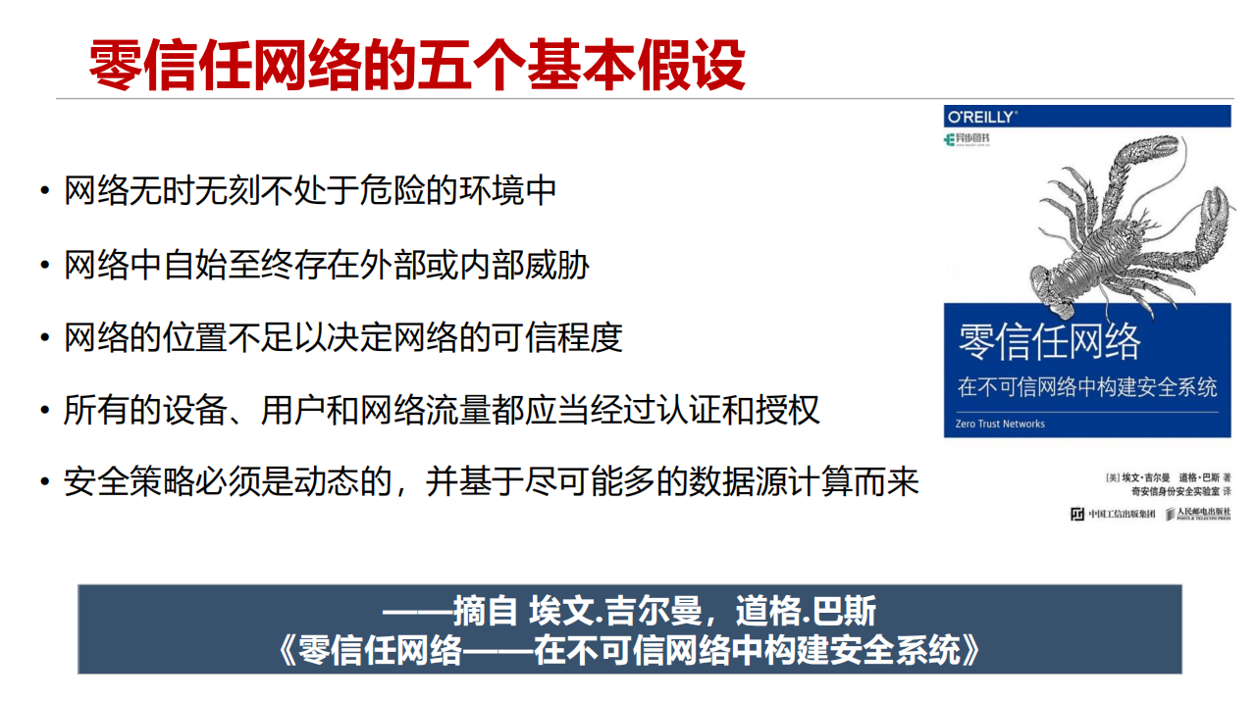
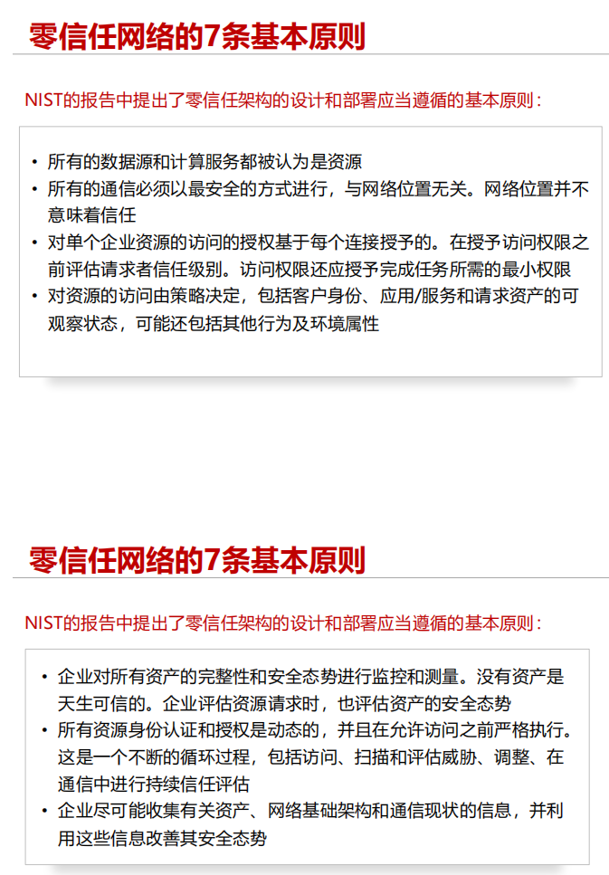
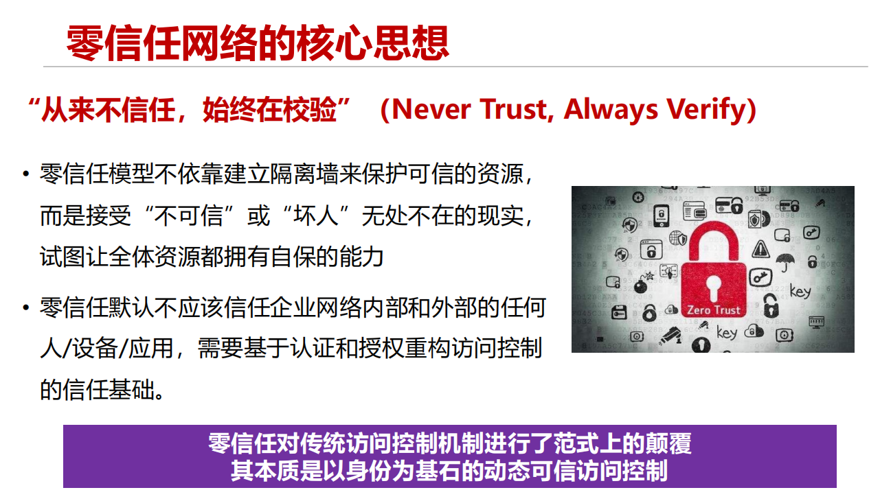
从来不信任，始终在校验
不建立防火墙来隔离，而是使得所有资源有自保能力

Slide 16
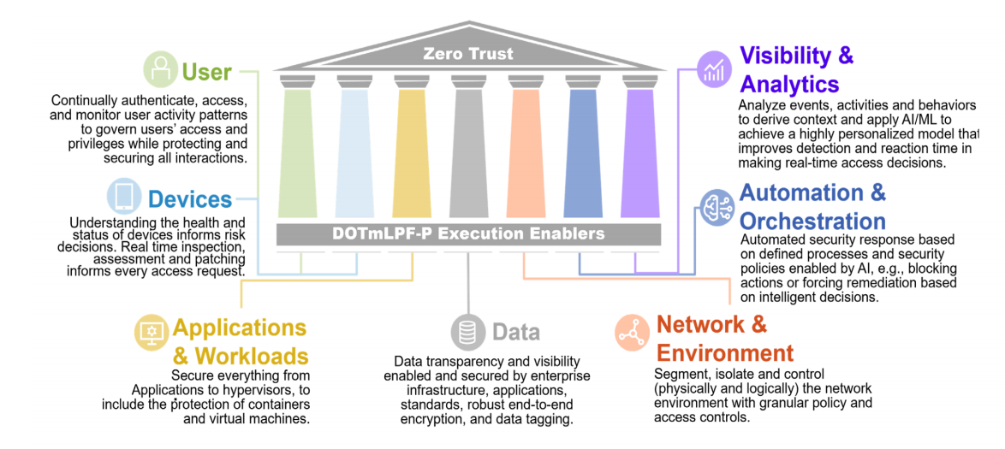
用户：验证并持续监控所有用户，确保访问权限最小化。
设备：实时识别、认证和保护所有设备，确保其安全状态。
应用与工作负载：保护应用程序及其运行环境，限制潜在漏洞，自动修补漏洞，如容器和虚拟机。
数据：从生成、存储、传输整个生命周期，加密、标记、透明性、可见性
网络与环境：通过网络分段、隔离和策略限制，减少攻击面，保护网络通信，控制网络访问。
可视化与分析：实时分析用户和设备行为（日志、审计），监控事件，事实告警，用人工智能检测异常。
自动化与协调：通过自动化安全流程，实现快速、规模化的政策执行，统一的策略管理和执行平台；大规模、实时的政策调整能力。

Slide 17
Chapter4密码学

Slide 18
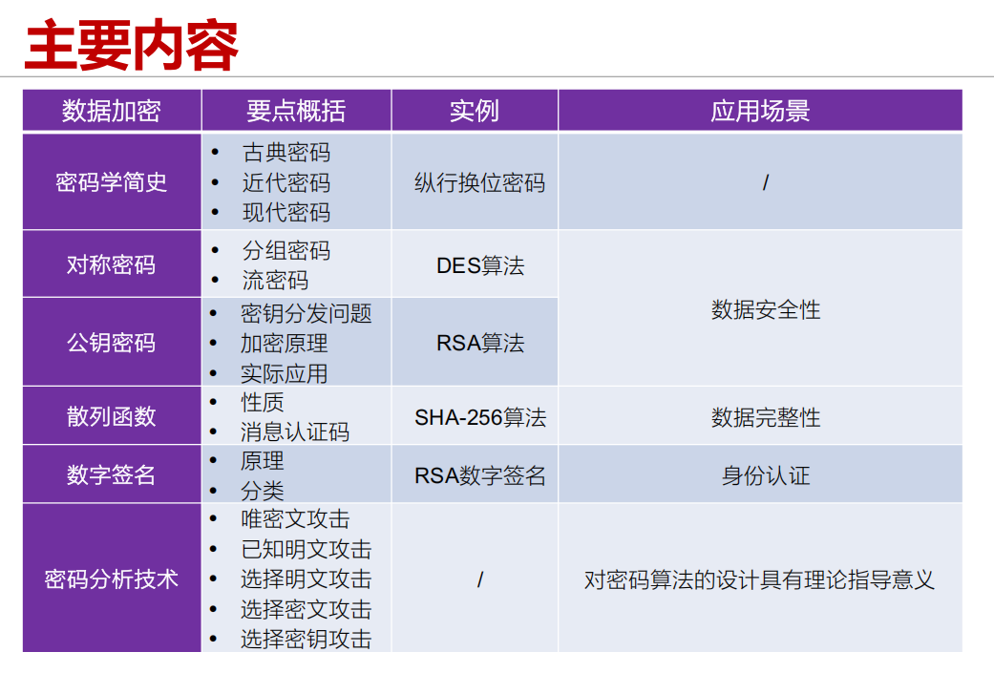
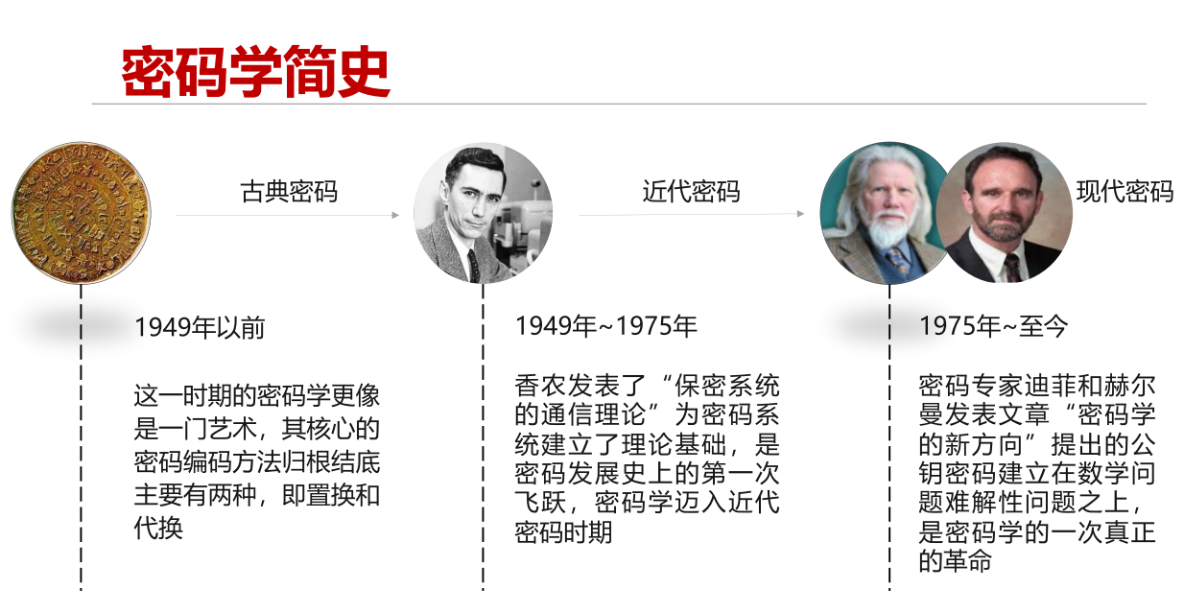
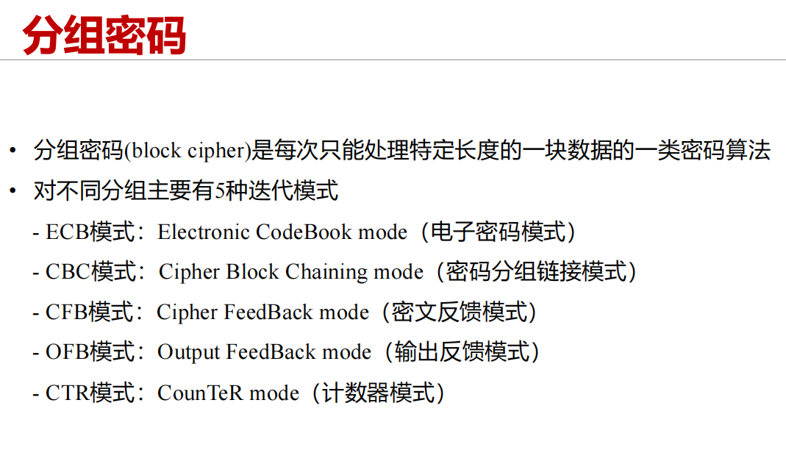
第一次飞跃：香农分离算法和密钥
第二次飞跃：现代密码学基于数学函数，基于难解性数学问题

Slide 19
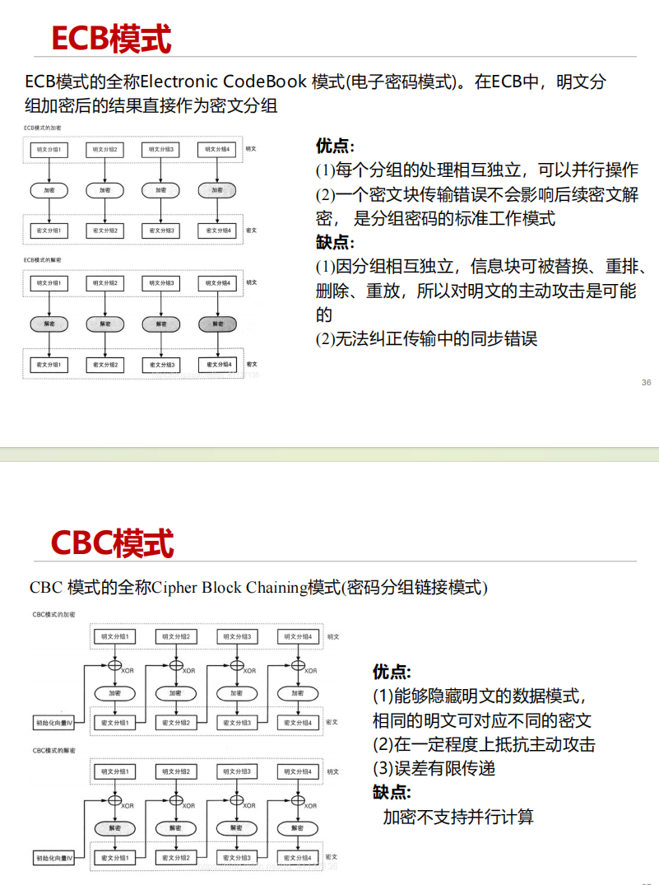
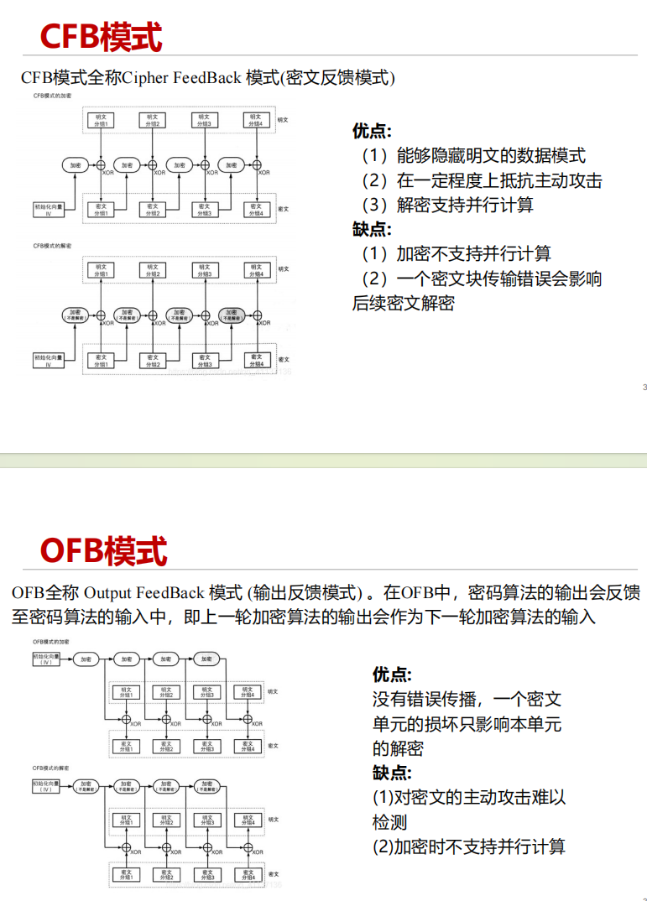
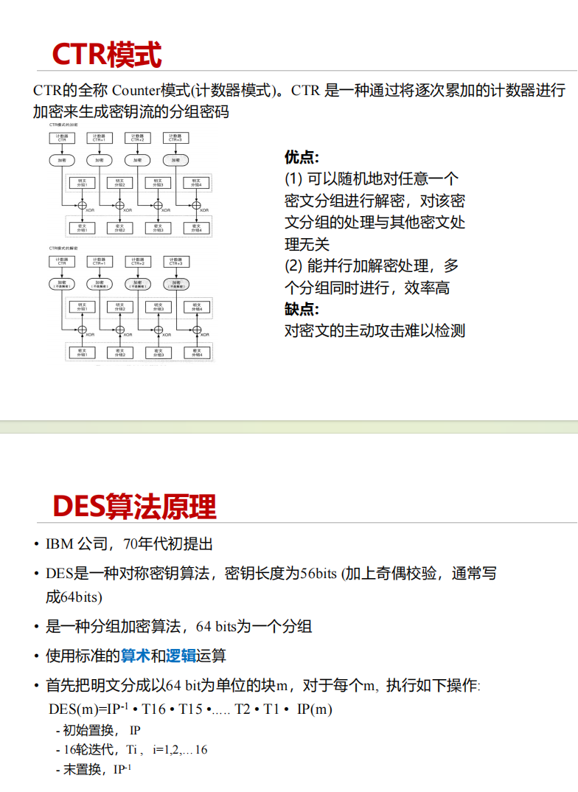


Slide 20






Slide 21


Slide 22
Chapter5隐私保护
隐私/匿名化/差分隐私/同态加密/安全多方计算

Slide 23




Slide 24




匿名化——泛化：更大区间替代，例如青岛用山东泛化
匿名化——抑制：删除数据或用*隐藏*
受到链接攻击——多张表比对
差分隐私原理：在查询函数返回值中加入噪声
数值型：拉普拉斯和高斯机制
非数值型：指数机制

Slide 25



思想：对密文直接进行操作，且计算结果的解密值与对应明文的计算结果相同

Slide 26




例如：云计算，分布式
安全多方计算：
解决了一组互不信任的参与方之间保护隐私的协同计算问题
相关问题：
百万富翁问题

Slide 27
Chapter6硬件安全

Slide 28



安全漏洞：硬件漏洞、指令集漏洞、浮点除漏洞、性能优化缺陷
性能优化缺陷例子
melted：利用预读取，读取内核信息
spectre：利用分支预测，引导走向错误分支
原理：乱序执行、分支预测、虚拟内存

Slide 29



硬件木马：恶意电路模块

Slide 30




木马检测

Slide 31



Slide 32
Chapter7软件系统安全（栈帧和溢出攻击）

Slide 33




用户区只读防止恶意修改代码

Slide 34


栈溢出攻击原理：修改返回地址，使EIP寄存器指向恶意指令
恶意指令可以是溢出数据，也可以是库函数

Slide 35


W^X、NX、DEP：内存页不能同时有读权限和写权限
内核态与用户态转化
ASLR：地址空间分布随机化，是一种MTD
canary：栈金丝雀，检测是否被修改
绕过canary：设法获取canary，用canary覆盖canary就检测不出来了
SMAP和SMEP：内存隔离技术，SMAP防止内核访问用户数据，SMEP防止内核执行用户空间代码，后者可以有效防止注入攻击

Slide 36




高级劫持方案
特点：
利用现有合法指令（Gadgets）
以RET结尾
可以绕过NX、ALSR，但是还需要其他方案配合才能绕过canary
ROP，利用栈区溢出攻击
用内存空间现有指令编写恶意代码，劫持控制流
修改GOT表劫持，可绕过NX和ALSR

Slide 37


高级保护方案
控制流完整性保护（CFI）：存在列表表示转移地址，阻止向非法地址的跳转
函数动态载入：防止攻击者对函数进行恶意篡改、利用或窥探
信息流控制：一种访问控制，使无法具备正常执行之外的能力，例如不能有进程本身之外的系统调用、网络请求......
I/O子系统保护：发掘通讯协议中的漏洞来利用，例如找闪存、蓝牙接口的其他功能，外设I/O因为其功能复杂多样，一直是操作系统安全问题的“重灾区”

Slide 38


Chapter8网络协议安全
链路层：提供透明的和可靠的数据传送基本服务
网络层：提供基本的端到端数据传送
传输层：提供应用进程间的端到端服务

Slide 39





接收到ARP应答后没有验证真实性
A解析B的MAC地址，但C伪装成B，回复A，A将B的IP与C的MAC映射

Slide 40




网络层：源地址假冒攻击，C欺骗主机B使之认为自己是A
IP分片攻击：从分片重组上做文章（三类）
拒绝服务攻击：伪造超过最大限制65535的分片造成接收方缓冲溢出（可能影响内存结构，可能导致校验错误，可能本来是MF=1改为了MF=0，甚至构造shellcode）
污染攻击：例如伪造IP分片，用户查询DNS，DNS得到权威服务器响应前，发送伪造的IP分片到DNS，DNS分片重组错误，用户得到错误的DNS查询结果（DNS劫持）
安全策略逃逸：设置偏移逃避防火墙审查但是对接收端形成破坏
IPSec协议：对分组进行加密和认证，VPN是其中一种
网络入侵检测
基于特征：速度快，无法识别未知攻击
基于异常：速度慢，可以识别未知攻击

Slide 41


控制平面安全
域间路由BGP劫持：宣告实际不存在的IP前缀（虚假路由信息），且让路由器按照虚假路由寻找下一条，最终找不到目的IP，劫持BGP
域内路由：伪造虚假的OSPF路由器发送路由信息，干扰路由表计算

Slide 42



DoS攻击——拒绝服务攻击
传输层安全协议：
客户要验证服务器证书
客户和服务器共同生成会话密钥
耗尽网络资源，例如SYN Flooding伪造大量TCP连接报文，SYN大冲撞！
劫持攻击：伪造报文进行阻断链接或污染

Slide 43
Chapter9DNS安全

Slide 44
Chapter11公钥基础设施

Slide 45
Chapter12分布式系统安全

